Slide 1
MARKETING.
Heidi-Lykke.dk
Heidi-Lykke.dk

Slide 2
Navn: Heidi
Alder: 44
Uddannelser:
Salgsassistent i butik, Professionsbachelor digital konceptudvikling, markedsføringsøkonom, digital marketing, kommunikation i praksis, grafisk design.
Arbejdet med marketing siden 2015
Uddannet indenfor marketing i 2015/2018
Heidi-Lykke.dk
Heidi-Lykke.dk

Slide 3
Hvad er marketing???
Kommunikere: Give værdi, tiltrække og fastholde kunder
Marketingstrategi: Planlægge mål vha. analyser
Markedsanalyser: Indsamle data vha. spørgeskemaer, interview, dataanalyse.
Produktudvikling og positionering: Skabe et behov tilpasset kunden og brande det. Vha. Produktlivscyklus, differentiering og USP.
Reklame og promotion: Påvirke målgruppen for at fremme produktet, vha. SoMe, Tv, print, online annoncering mm.
Salgsfremmende aktiviteter: Sørge for at fremme salget vha. rabatter, kampagner, loyalitetsprogrammer.
Online markedsføring: Udnytte platforme til at ramme målgruppen, vha. SEO, content marketing, SoMe
Markedsføringsmålinger og analytics: Evaluering og justering af strategier, vha. salgstal, konverteringer, KPI.
Marketing er en integreret del af virksomheden, og kræver konstant tilpasning.
Heidi-Lykke.dk

Slide 4
Hvad er marketing i praksis??
Heidi-Lykke.dk

Slide 5
mm.
Økonomi
Marketing
SEO
Projekt ledelse
SoMe
Photo
Content
Jura
CMS
Video
Grafik
Heidi-Lykke.dk
Heidi-Lykke.dk

Slide 6
100%
mm.
Økonomi
Marketing
SEO
75%
Projekt ledelse
50%
SoMe
Photo
Content
Jura
CMS
25%
Video
Grafik
100%
Heidi-Lykke.dk
Heidi-Lykke.dk

Slide 7
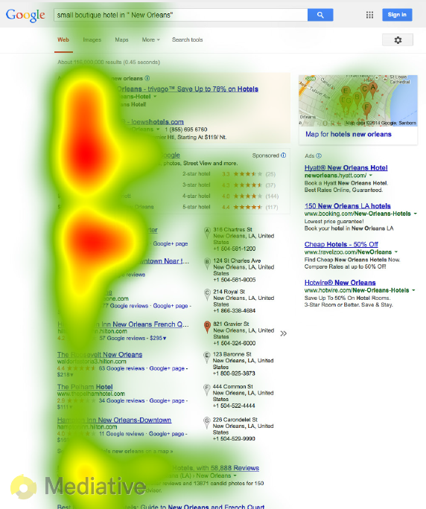
SEO
Search Engine Optimization = Søgemaskineoptimering
NR 1
SEO
Heidi-Lykke.dk
Heidi-Lykke.dk

Slide 8
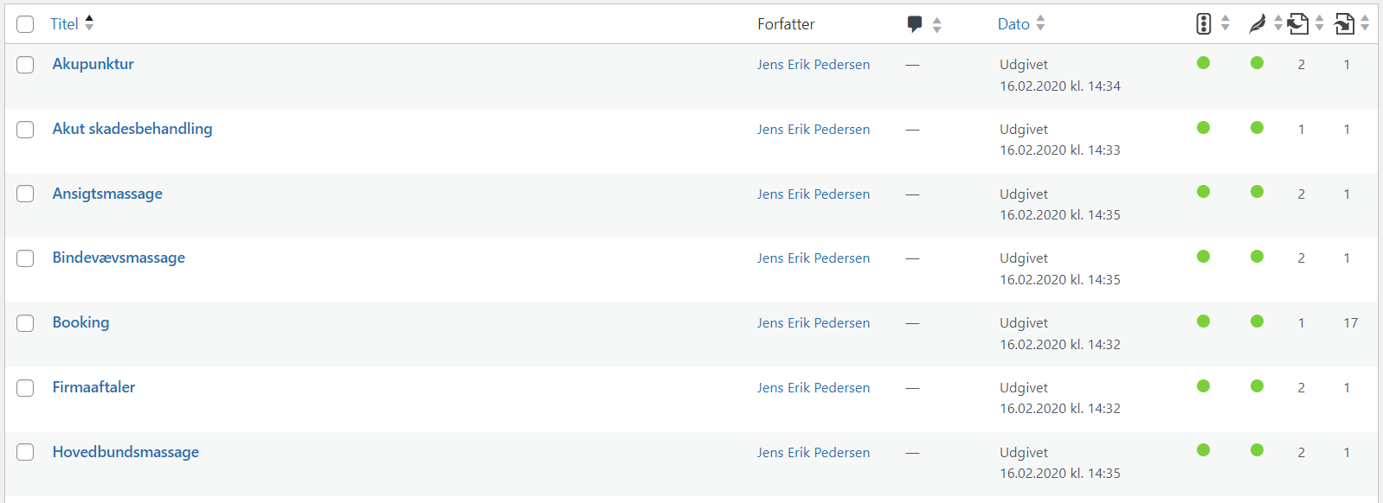
SEO
But how???
SEO
Heidi-Lykke.dk
Heidi-Lykke.dk

Slide 9
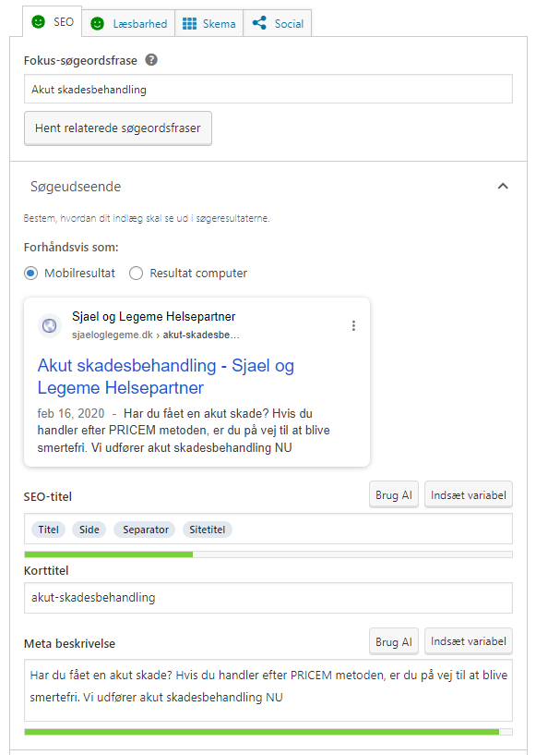
SEO
Meta
Tag’s på billeder
Overskrifter H1, H2 osv
Tekst der fænger brugerne
Teknisk SEO (load tid, billedestørrelse, responsive)
Linkbuilding (ekstern/intern)
SEO
Heidi-Lykke.dk
Heidi-Lykke.dk

Slide 10
SoMe
Alle kan da lave et opslag på de sociale medier….##%%!!! NOT
Personas
Virksomhedens ”tone of voice”
Grafik/video/billeder
Aktiv tidspunkt
Content
Interagere med brugerne
SVAR på henvendelser og kommentar
Størrelser på opslag varierer
SoMe
Heidi-Lykke.dk
Heidi-Lykke.dk

Slide 11
SoMe
Handler også om:
Kende markedsførings regler, alt skal det være lovlig.
10% x10 = 100%
Cookies og tracking
(tjek en anden søgning – du bliver overrasket – du bliver forfulgt)
Organisk interaktion med dine venner, prøv at interagere med andre venner
SoMe
Heidi-Lykke.dk
Heidi-Lykke.dk

Slide 12
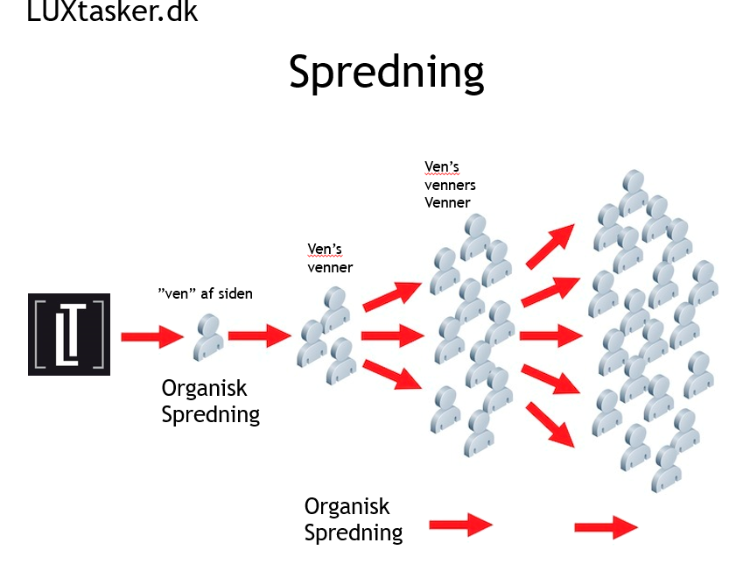
SoMe
Se/læse Like Kommentere
SoMe
Heidi-Lykke.dk
Heidi-Lykke.dk

Slide 13
CMS / Hjemmeside (backend)
Kodning (<SPAN STYLE="font-size:18.0pt"><BR></SPAN>)
Vareoprettelser
Interne/eksterne relevante links
Opsætning
Webshop
Lækkerhed/funktionalitet
Drifte domain
Styre data
Sikre server mod nedbrud
IT sikkerhed
CMS
One.com Umbraco Tangora Prestashop Accumolo Dynamicweb Wordpress Hostedshop Hubspot
Heidi-Lykke.dk
Heidi-Lykke.dk

Slide 14
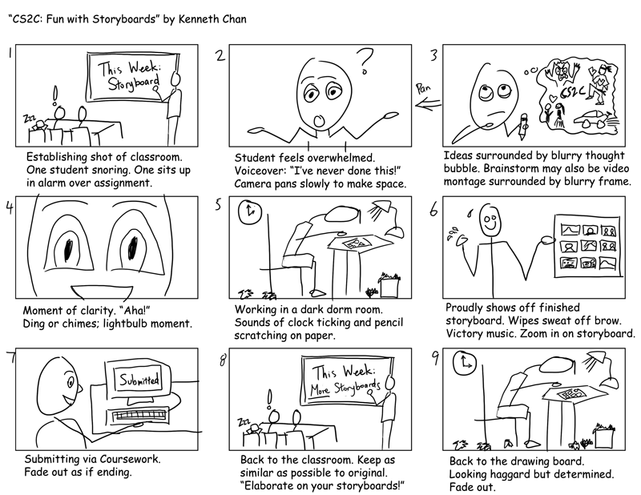
Video
Skal det se professionelt ud, så overlad det til professionelle
Mål
Storyboard
Optagelse
Klip
Lyd
Video
Heidi-Lykke.dk
Heidi-Lykke.dk

Slide 15
Content
Nyhedsmail
Website tekst
Blog
SoMe
Flyers
Infomapper
Korrekt dansk
Rigtig sprog
Fængende
Rigtig fakta Skriv ideen ned
Skriv når skrivelysten er der
Brug pålidelige kilder (stol aldrig på BT, EB, Wikipidia)
Content
Heidi-Lykke.dk
Heidi-Lykke.dk

Slide 16
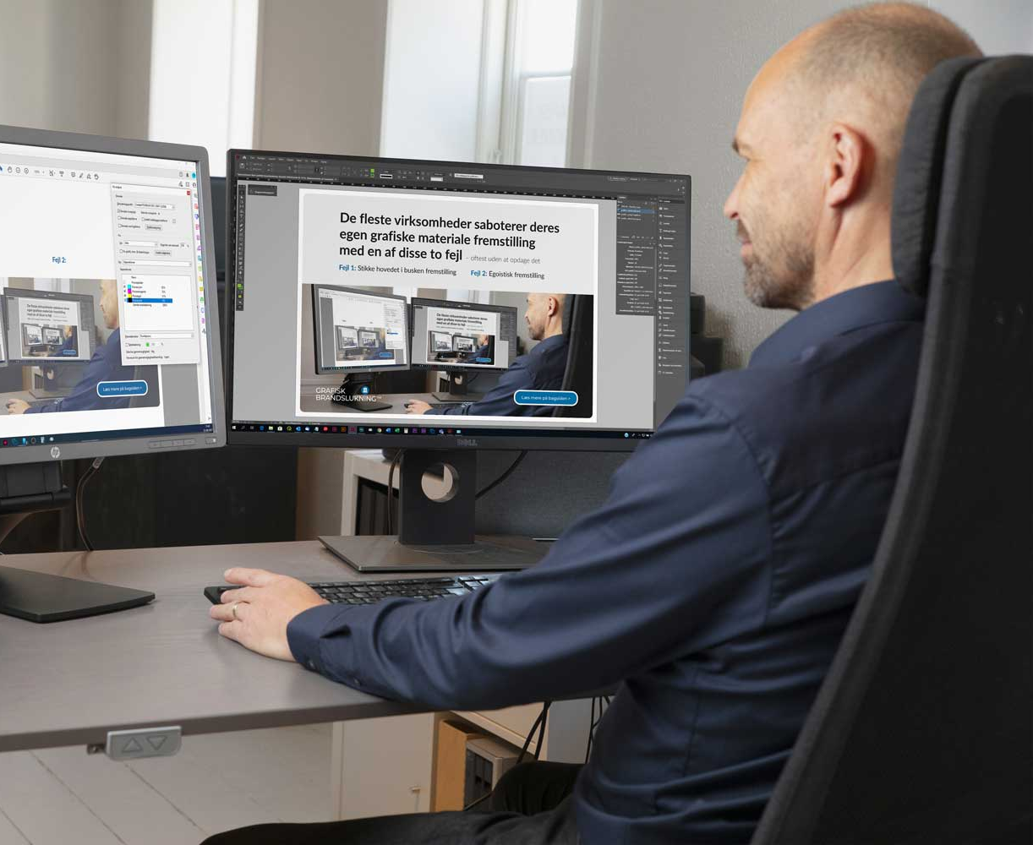
Grafisk arbejde
Foto redigering
Flyers
Billeder af produkter
Logoer
Adobe Photoshop
Adobe Indesign
Adobe Illustrator
Grafik
Heidi-Lykke.dk

Slide 17
Photos
Produkter
Billeder til SoMe
Mennesker og portrætter
Photo
Heidi-Lykke.dk

Slide 18
Jura
Hvad må man.
GDPR
Billeder
Jura
Heidi-Lykke.dk
Heidi-Lykke.dk

Slide 19
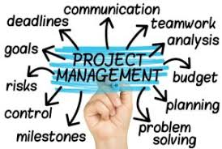
Projektledelse
Brainstorme
Gennemføre strategier
Lede kollegaer
Prioritere projekter
Koordinere
Økonomi
Processer
Produkter
Projekt ledelse
Heidi-Lykke.dk
Heidi-Lykke.dk

Slide 20
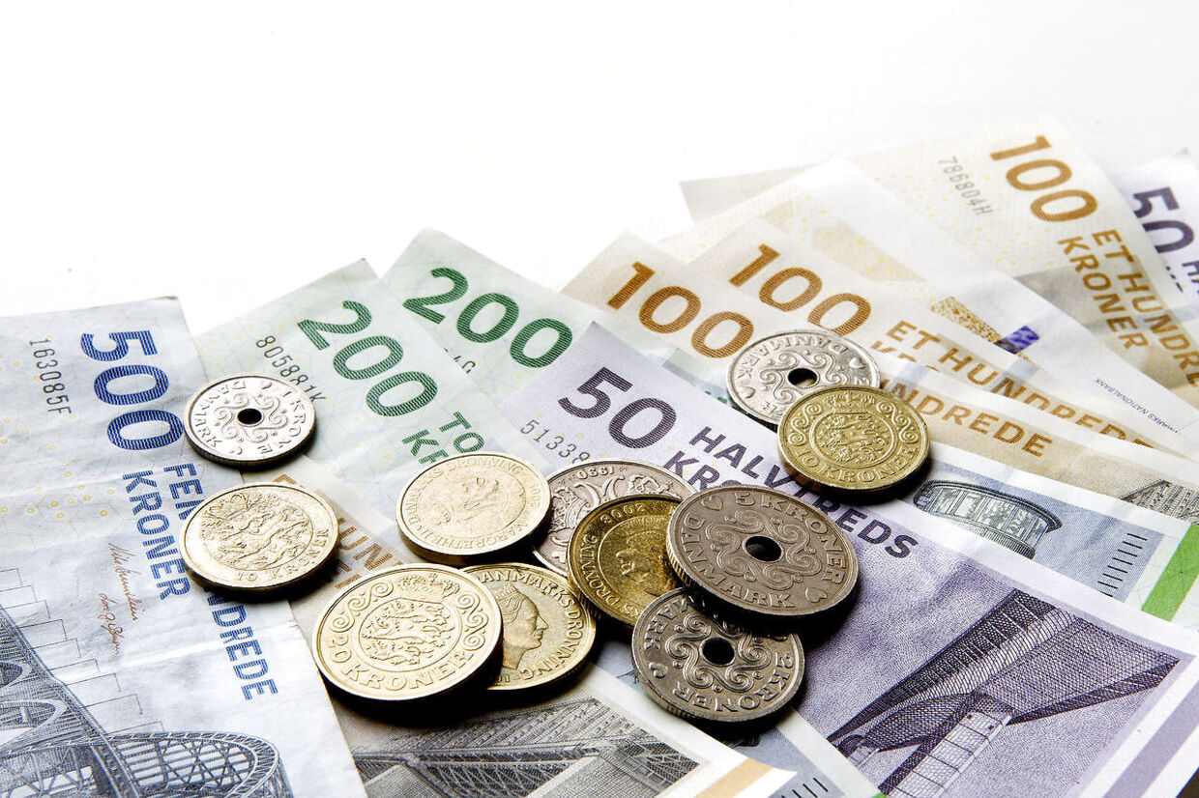
Økonomi
Kampagner / ROI
Merchandice
Messer
Økonomi
Heidi-Lykke.dk
Heidi-Lykke.dk

Slide 21
Og meget meget mere….
Analyser
Brugertest
Konceptudvikling
Messeplanlægning + opsætning
Middage og dialog med kunder
Events
mm.
Heidi-Lykke.dk
Heidi-Lykke.dk

Slide 22
AI kan erstatte marketingafdelingen: NEJ!
Kreativ og innovative
Forståelse af psykologi
Skabe relation og netværk
Etiske beslutningstagende
Kontekstforståelse
Problemløse
Kombinere man mennesker og AI får man den mest effektive marketingindsats.
Menneskelig intuition, kreativitet og etisk overvejelse kombineret med AI's analyse- og automatiseringsfærdigheder kan skabe en kraftfuld marketingstrategi
Heidi-Lykke.dk
Heidi-Lykke.dk

Slide 23
Spørgsmål
Heidi-Lykke.dk

Slide 24
TAK
Heidi-Lykke.dk

